Slide 1

内涵电子商城
数据库结构展示
1-10内涵小组
组长:郑慧翔
组员:周匀嘉
沈锦茹
周颖
钟旭昱

Slide 2
项目背景
随着互联网技术的日益成熟，电子商务正在以难以置信的速度渗透到人们的日常生活，网上购物已经成为了一种潮流。为了满足人们丰富购物的需求，我们设计了该电子商城系统，使得购物更加便捷、令人满意。
本系统由内涵队成员共同开发，预期用户为网上购物消费群体使用。本项目为B/S架构，通过浏览器向用户提供一个在线网上交易的平台。参考当前流行的淘宝、当当、拍拍等在线购物网站，可以通过建立网站的方式来达到持久在线交易的目的，同时通过网站可以便于管理交易，规范交易。

Slide 3
需求分析
需求分析：
从功能上来说，该系统能够提供电子商城的基本职能，包括商品管理、订单管理，消息管理，账户管理等等，能够充分满足管理员，顾客，游客这三类用户的需求。
1. 顾客
注册登陆
搜索商品
管理购物车
进行支付
查看公告
管理收藏夹
2. 管理员
注册成为管理员
发布商品
管理商品
管理订单
用户管理
管理公告
3. 游客
查看搜索商品
查看公告
注册

Slide 4
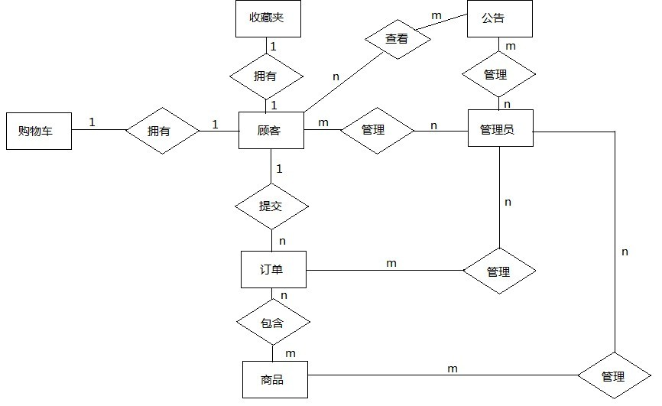
ER图(概念结构)

Slide 5
逻辑表结构
用户表users 商品表goods
购物车物品表cart_item 收藏物品表favourite_item
订单表orders 订单物品表order_item
广告表ads
共7个表

Slide 6
users表
字段 | 数据类型 | 关键字（是/否） | 备注
Usid | Int | 是 | 用户id
Uusername | Varchar(10) | 否 | 用户名
Upassword | Varchar(20) | 否 | 密码
Uemail | Varchar(20) | 否 | 电子邮箱
Utelephone | Varchar(20) | 否 | 联系电话
Utype | Number(1) | 否 | 用户类型
候选码: usid uusername
依赖:
usid←→ uusername
其他非码属性完全函数依赖于码(2NF)
任何属性对码都没有传递或部分依赖(BCNF)
无非平凡多值依赖(4NF)

Slide 7
goods表
字段 | 数据类型 | 关键字（是/否） | 备注
Gid | Int | 是 | 商品id
Gno | Int | 否 | 商品编号
Grest | Int | 否 | 库存量
Gprice | Decimal | 否 | 价格
Gtype | Varchar(20) | 否 | 类型
Gdescription | Varchar(4000) | 否 | 描述
Gname | Varchar(64) | 否 | 商品名
候选码: gid
依赖:
其他非码属性完全函数依赖于码(2NF)
任何属性对码都没有传递或部分依赖(BCNF)
无非平凡多值依赖(4NF)

Slide 8
cart_item表
字段 | 数据类型 | 关键字（是/否） | 备注
CIid | Int | 是 | 编号
Usid | Int | 否 | 用户id
Gid | Int | 否 | 商品id
Cinum | Int | 否 | 商品数量
候选码: ciid (usid,gid)
依赖:
ciid←→(usid,gid)
非码属性cinum完全函数依赖于码(2NF)
任何属性对码都没有传递或部分依赖(BCNF)
无非平凡多值依赖(4NF)

Slide 9
favourite_item表
字段 | 数据类型 | 关键字（是/否） | 备注
FIid | Int | 是 | 编号
Usid | Int | 否 | 用户id
Gid | Int | 否 | 商品id
候选码: fiid (usid,gid)
依赖:
fiid←→(usid,gid)
全码
任何属性对码都没有传递或部分依赖(BCNF)
无非平凡多值依赖(4NF)

Slide 10
orders表
字段 | 数据类型 | 关键字（是/否） | 备注
Oid | Int | 是 | 订单id
Usid | Int | 否 | 用户id
Otelephone | Varchar(20) | 否 | 收货人电话
Ostate | Number(1) | 否 | 订单状态
Oaddress | Varechar(64) | 否 | 收货人地址
Oname | Varchar(20) | 否 | 收货人姓名
候选码: oid
依赖:
其他非码属性完全函数依赖于码(2NF)
任何属性对码都没有传递或部分依赖(BCNF)
无非平凡多值依赖(4NF)

Slide 11
order_item表
字段 | 数据类型 | 关键字（是/否） | 备注
OIid | Int | 是 | 编号
Oid | Int | 否 | 订单id
Gid | Int | 否 | 商品id
Oinum | Int | 否 | 商品数量
候选码: oiid (oid,gid)
依赖:
oiid←→(oid,gid)
非码属性oinum完全函数依赖于码(2NF)
任何属性对码都没有传递或部分依赖(BCNF)
无非平凡多值依赖(4NF)

Slide 12
ads表
字段 | 数据类型 | 关键字（是/否） | 备注
aid | Int | 是 | 公告id
aloc | Int | 否 | 橱窗位
gid | Int | 否 | 商品id
候选码: aid aloc
依赖:
aid←→aloc
非码属性gid完全函数依赖于码(2NF)
任何属性对码都没有传递或部分依赖(BCNF)
无非平凡多值依赖(4NF)

Slide 13
//商品各个分类
create view book_view as
select gid,gno,gname,grest,gprice,gdescription from goods
where gtype='图书';
create view cloches_view as
select gid,gno,gname,grest,gprice,gdescription,gcolor,gsize from goods
where gtype='女装' or gtype='男装';
create view food_view as
select gid,gno,gname,grest,gprice,gdescription from goods
where gtype='食品';
create view electronic_view as
select gid,gno,gname,grest,gprice,gdescription from goods
where gtype='数码';
视图

Slide 14
视图
//顾客
create view customer_view as
select usid,uusername,upassword,uemail,utelephone from users
where utype='1';
//管理员
create view admin_view as
select usid,uusername,upassword from users
where utype='2';
//待发货订单
create view paidorder_view as
select oid,usid from orders
where ostate='2‘ or ‘ 3’;

Slide 15
索引
1、商品（类别）
create index goodstype on goods(gtype);
2、广告（位置）
create index adsloc on ads(aloc);
3、购物车商品（用户）
create index usercart on cart_item(usid);
4、收藏夹商品（用户）
create index userfavour on favourite_item(usid);
5、订单（用户）
create index userorder on orders(usid);
6、订单商品（订单）
create index orderitem on order_item(oid);

Slide 16
触发器
删除订单的时候删除订单物品表中的所有商品
create Trigger delete_order
after delete on orders
for each row
begin
delete from order_item where oid=:old.oid;
end;
删除用户的同时删除其购物车和收藏夹
create Trigger delete_user
after delete on users
for each row
begin
delete from cart_item where usid=:old.usid;
delete from favourite_item where usid=:old.usid;
end;

Slide 17
序列
主序列,用于创建订单物品,购物车物品流水号
CREATE SEQUENCE HIBERNATE_SEQUENCE
START WITH 100000000
INCREMENT BY 1
MINVALUE 100000000
MAXVALUE 999999999
NOCYCLE
NOORDER
CACHE 20;
用户ID序列:
CREATE SEQUENCE USERID_SEQUENCE
START WITH 1000000
INCREMENT BY 1
NOMINVALUE
NOMAXVALUE
NOCYCLE
NOORDER
CACHE 20;

Slide 18
序列
商品ID序列
CREATE SEQUENCE GOODSID_SEQUENCE
START WITH 3000000
INCREMENT BY 1
NOMINVALUE
NOMAXVALUE
NOCYCLE
NOORDER
CACHE 20;
订单ID序列
CREATE SEQUENCE ORDERID_SEQUENCE
START WITH 5000000
INCREMENT BY 1
NOMINVALUE
NOMAXVALUE
NOCYCLE
NOORDER
CACHE 20;

Slide 19

主页

Slide 20
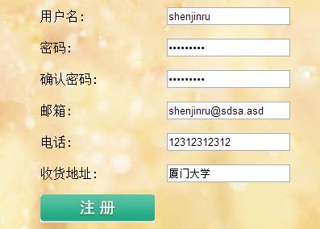
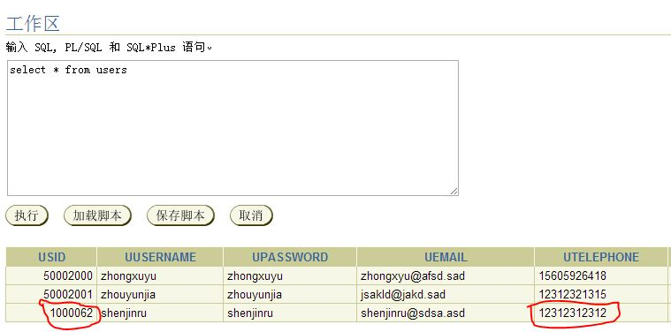
注册(增加用户)

Slide 21
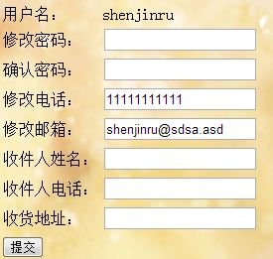
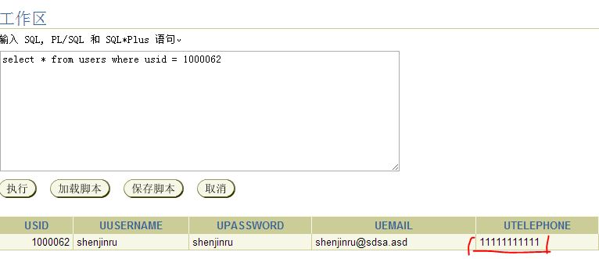
修改信息

Slide 22
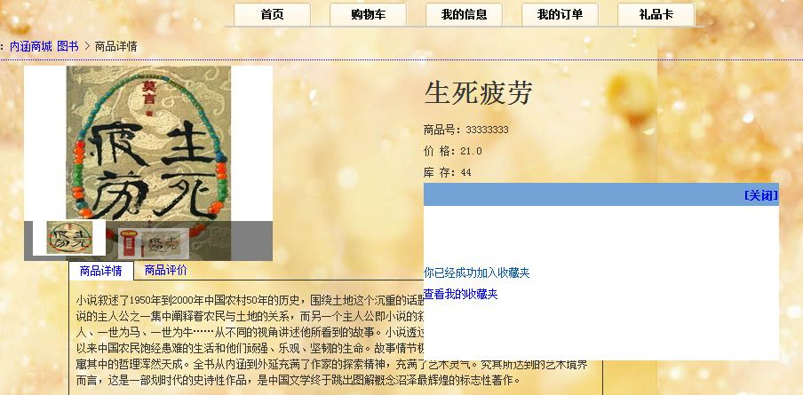
收藏

Slide 23
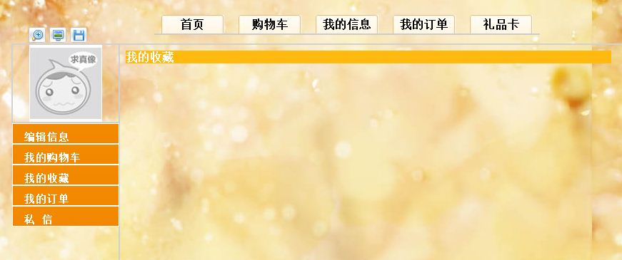
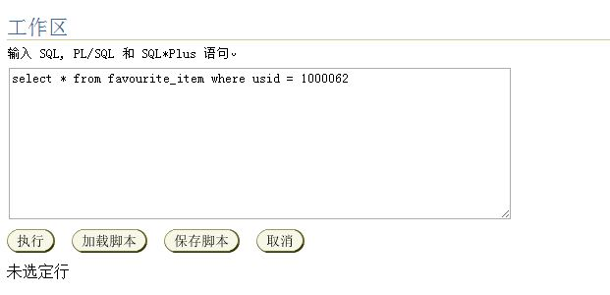
删除收藏

Slide 24
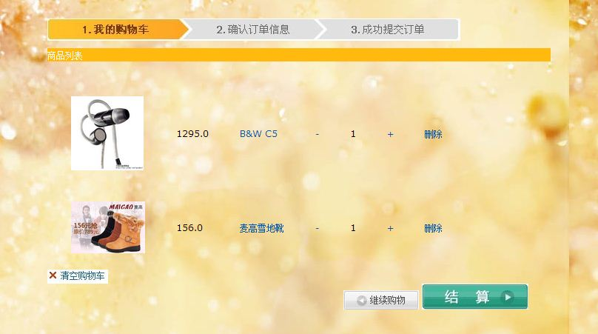
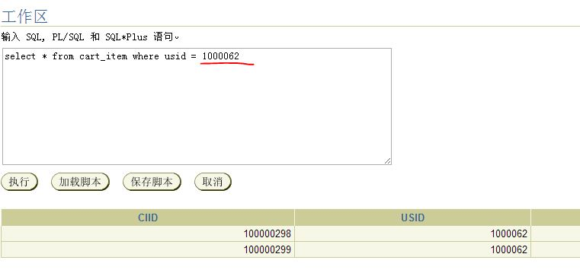
触发器功能演示

Slide 25
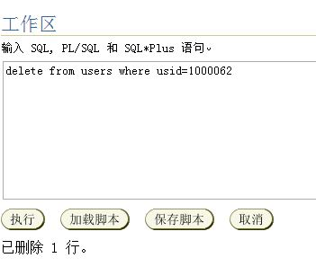
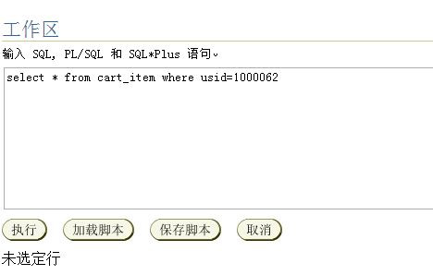
删除用户,用户相应的购物车信息也被删除

Slide 26


